Slide 1
Vision Prediction
1. Prediction → Reasoning
Img → 박스 뽑기
Img → 이해 → 추론 → 위험도 판단 → 의사결정
2. 단일 결과 → 불확실성/다중가설
객체 1개 → 박스 1개
여러 가능성 (branch)
Uncertainly modeling
risk-aware prediction

Slide 2
Safety-aware anticipatory perception model
→ 미래를 고려한 안전 중심 인지 결과
(a) 객체 수준 출력 (Object-level output)
Output_{i}​={bbox_{i}​,class_{i}​,conf_{i}​,risk_{i}​,type_{i}​,uncertainty_{i}​}
각 객체에 대해
Bounding box
Class
Detection confidence
Risk score
Risk type
Uncertainly score
(b) 미래 branch 기반 위험 분포
(c) 해석 가능한 설명

Slide 3
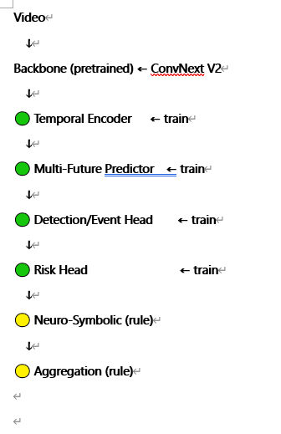
Safety-aware anticipatory perception model
→ 미래를 고려한 안전 중심 인지 결과
(a) 객체 수준 출력 (Object-level output)
Output_{i}​={bbox_{i}​,class_{i}​,conf_{i}​,risk_{i}​,type_{i}​,uncertainty_{i}​}
각 객체에 대해
Bounding box
Class
Detection confidence
Risk score
Risk type
Uncertainly score

Slide 4
Safety-aware anticipatory perception model
→ 미래를 고려한 안전 중심 인지 결과
input video shape: torch.Size([2, 8, 3, 224, 224])
backbone feature shape: torch.Size([2, 8, 768])

Slide 5
Safety-aware anticipatory perception model
C:\Users\IIPL02\anaconda3\Lib\site-packages\torch\nn\modules\transformer.py:382: UserWarning: enable_nested_tensor is True, but self.use_nested_tensor is False because encoder_layer.norm_first was True
warnings.warn(
input video shape : torch.Size([2, 8, 3, 224, 224])
frame_feats shape : torch.Size([2, 8, 768])
seq_feats shape : torch.Size([2, 8, 768])
clip_feat shape : torch.Size([2, 768])
frame_feats dtype : torch.float32
seq_feats dtype : torch.float32
clip_feat dtype : torch.float32
frame_feats device : cuda:0
seq_feats device : cuda:0
clip_feat device : cuda:0
→ 미래를 고려한 안전 중심 인지 결과
[B,8,768]→[B,8,D]→[B,D]
1번 추천: Temporal Encoder만 먼저 붙이기
이유:
backbone 출력이 정상인지 이미 확인됨
이제 temporal module shape만 보면 됨
future predictor, event head는 아직 안 붙여도 됨
2번: backbone + temporal encoder 통합 debug
이것도 가능하지만, 보통은 temporal encoder 단독 클래스를 먼저 만든 뒤 붙이는 게 더 깔끔함

Slide 6
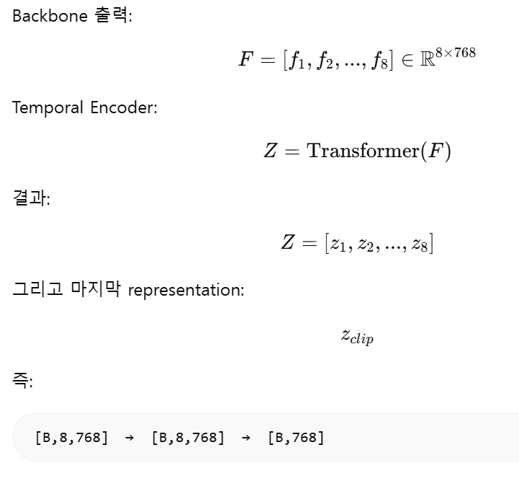
Temporal Encoder → train
Frame 1: 보행자가 인도에 있음
Frame 2: 조금 앞으로 이동
Frame 3: 도로 가까이
Frame 4: 도로 진입
백본
: 각 프레임을 따로 분석 (시간정보는 모름)
frame 1 : 사람
frame 2 : 사람
frame 3 : 사람
frame 4 : 사람
Temporal Encoder
: 프레임들 사이 관계 학습 → 8프레임의 상황을 요약한 벡터
사람이 도로로 들어오고 있음
→ crossing 가능성 높음
f1, f2, …. , f8
→
사람이 움직이는지
차가 멈추는지
보행자가 도로로 들어오는지
상황이 변하는지

Slide 7
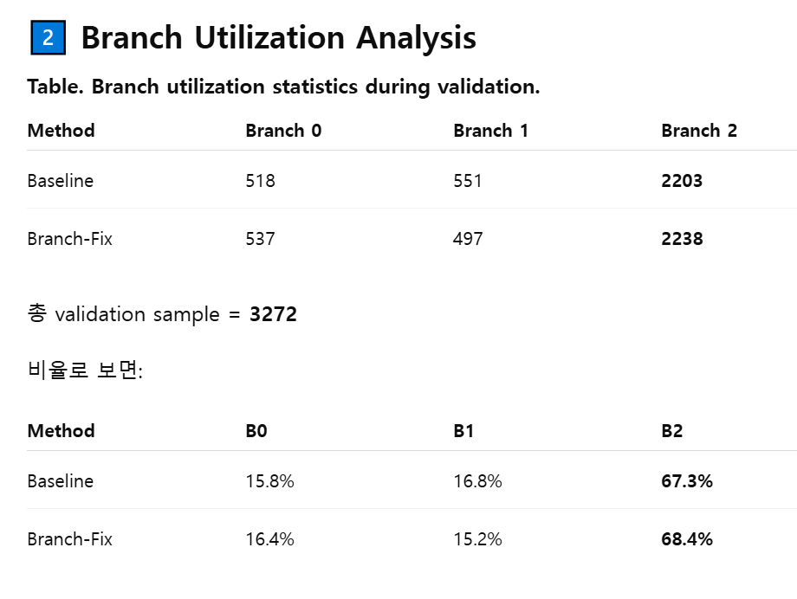
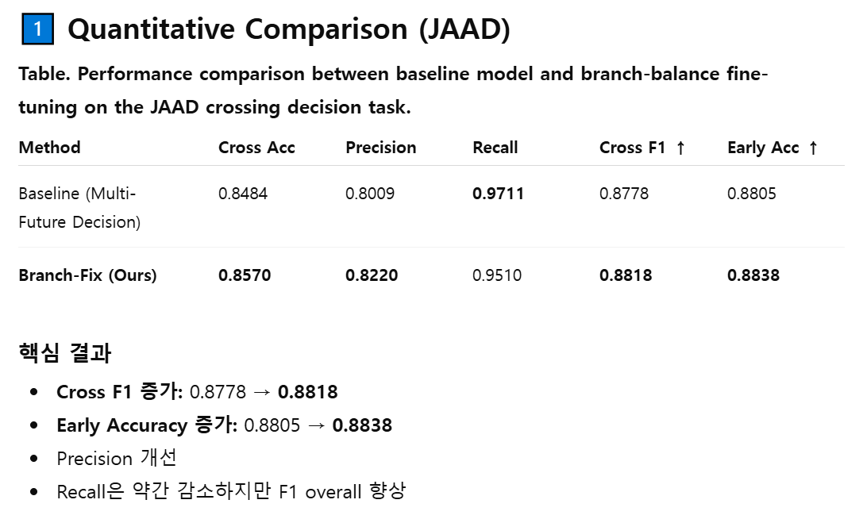
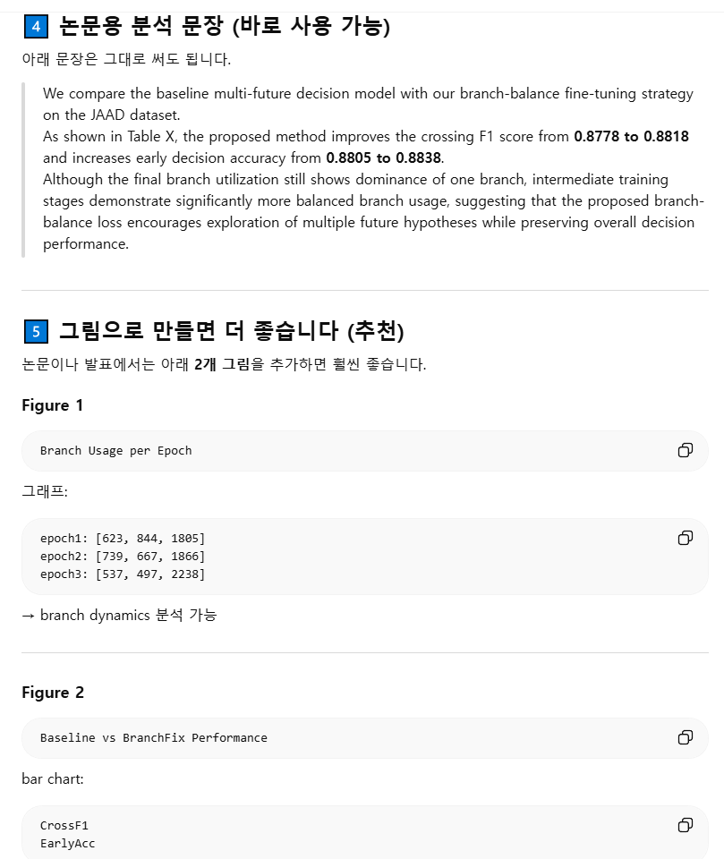
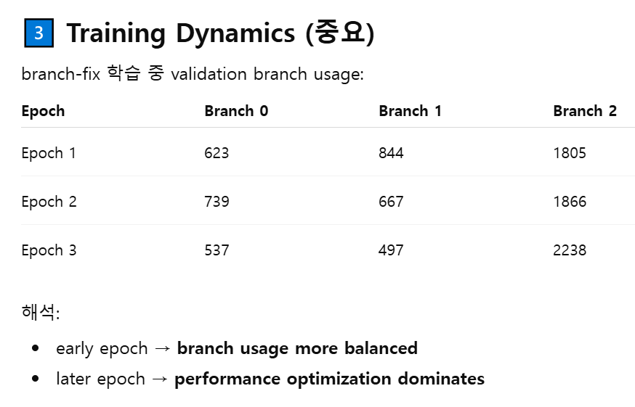

Slide 8
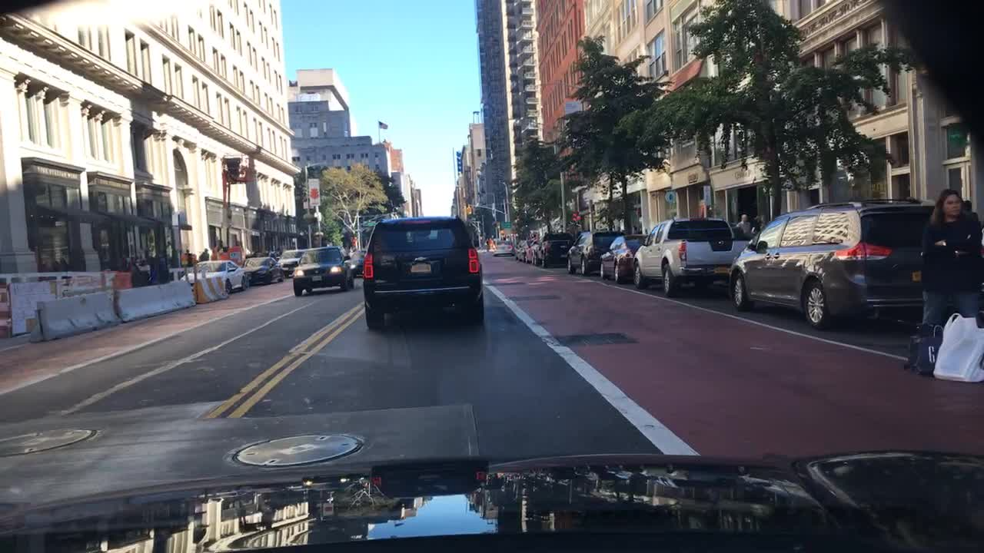
Video Clip
(t-7 ... t)
│
▼
┌──────────────────────┐
│ Spatial Backbone │
│ (ConvNeXtV2) │
└──────────────────────┘
│
▼
┌──────────────────────┐
│ Temporal Encoder │
│ (Transformer + Mamba)│
└──────────────────────┘
│
▼
┌──────────────────────┐
│ Multi-Future Predictor│
└──────────────────────┘
│
▼
┌───┬───┬───┐
▼ ▼ ▼ ▼
Future1 Future2 ... FutureK
│
▼
┌──────────────────────┐
│ Prediction Head │
│ (Event / Risk) │
└──────────────────────┘
│
▼
┌──────────────────────┐
│ Final Decision │
│ Safety Prediction │
└──────────────────────┘
Spatial Backbone
(ConvNeXt V2)
Hybrid Temporal Encoder
(Transformer + Mamba)
Multi-Future Predictor
Video Clip
(8 frames)
Future 1
Future 2
Future K
Event / Risk Head
Final Safety Prediction

